Slide 1


Codingapple

Slide 2
Event Bubbling

Slide 3
Project4 : Tab 만들기
Products
Services
Info
한국말로 tab 기능을 설명하자면
product 버튼을 누르면 거기에 맞는 product 박스가 보여지고, 나머지는 사라짐.

Slide 4

tab 기능 만들기
준비물 :
1. li 태그로 버튼
2. 밑에 div 태그로 내용
3. 오픈되어있는 li 디자인 하기 (css class를 추가)
2. li 요소를 쉽게 잡기 위해 data로 이름쓰기 (data-tab = “tab1”)
3. div 요소를 쉽게 잡기 위해 id로 이름쓰기 (id=“tab1”)
class=“active”
Products
Services
Info

Slide 5
tab 기능
li1
addEventListener
모든 div 사라지기 & 선택한 div 보여주기
모든 li 스타일 사라지기 & 선택한 li 에 스타일 적용
li2
addEventListener
li3
addEventListener

Slide 6
오늘의 HTML상식 : HTML에다가 data attribute를 넣으면 좋은 점
< li data-tab = “tab1” >
< li data-tab = “tab2” >
document.dataset.tab;
- HTML 요소 쉽게 찾기 가능
- HTML에 중요한 정보 읽기/쓰기 가능

Slide 7
Javascript selector 2
Syntax
(여러 element 선택할 때)
document.getElementsByClassName(‘tab-content’) ;
document.querySelectorAll(‘div.tab-content’) ;
select 결과는 array와 비슷하게 쓸 수 있는 Nodelist에 담김

Slide 8
tab 기능 cheet sheet 4-1. 클릭시 모든 div는 사라지기
var tabs = document.querySelectorAll(‘div.tab-content’) ;
tabs[0].style.display = ‘none’;
tabs[1].style.display = ‘none’;
tabs[2].style.display = ‘none’;
………
반복적인거 보면 반드시 흥분해야함

Slide 9
Javascript for
Syntax
같은 코드를 여러 번 반복하고 싶으면 교양있게 for 문을 씁니다.
for (초기값; 동작조건; 반복할 때 마다 값의 변동 ) {
//반복할 코드
}

Slide 10
Javascript for
Syntax
for ( ; i < ; ) {
console.log( i );
}
var i = 0
i < 4
i ++
“ 0에 1을 더해가며 3이 될때까지만
밑에 코드를 계속 반복하셈 “
콘솔창엔 무엇이 출력될까여?

Slide 11
tab 기능 만들기
그럼 이제 모든 list 버튼에 이벤트를 달아주면 되겠죠?
addEventListener
Products
Services
Info

Slide 12
여러 element에 이벤트 달기
1. 그냥 모든 element를 잡고 하드코딩으로 박아넣거나
2. for 문을 사용해 하드코딩을 좀 줄여주던가
3. 하위요소를 bubbling을 이용해 잡거나 (중급자용)
버튼1.addEventListener(‘click’, function(){
//element1 클릭 시 실행할 코드
});
버튼2.addEventListener(‘click’, function(){
//element2 클릭 시 실행할 코드
});

Slide 13
여러 element에 이벤트 달기 (하수버전)
button
addEventListener
각 버튼마다 event핸들러를 달아줌
button
addEventListener
각 버튼마다 event핸들러를 달아줌
button
addEventListener
각 버튼마다 event핸들러를 달아줌
= 코드 30줄

Slide 14
여러 element에 이벤트 달기 (중수버전)
for 반복문으로 3번 돌리기
button
addEventListener
for 반복문으로 묶음
= 코드 12줄

Slide 15
여러 element에 이벤트 달기 (고수버전)
이벤트는 위 아래로 퍼진다고 했으니
1. parent 요소에
2. event 핸들러를 달아서
3. 이벤트 bubbling을 이용하면 되겠군
div
addEventListener
button
button
button
= 코드 12줄 + 자원 절약
https://www.kirupa.com/html5/handling_events_for_many_elements.htm

Slide 16
closure : 외부함수의 변수를 참조하는 함수
Syntax
https://developer.mozilla.org/en-US/docs/Web/JavaScript/Closures
http://chanlee.github.io/2013/12/10/understand-javascript-closure/
closure 함수들은.. 함수 밖에서 정의된 변수를 이용할 때 외부 변수의 값을 저장해서 새로 변수테이블을 만들어서 사용하는게 아니라 ‘참조’만 합니다. 참조만..

Slide 17
여러 element에 이벤트 달기 (고수버전)
div
addEventListener
button
button
근데
div 배경을 눌러도
modal창이 뜨네요? ㅜㅜ
button

Slide 18
여러 element에 이벤트 달기
div
addEventListener
target & currentTarget 검사
button
button
button
님이 실제 클릭한거
eventListener 달린곳 (div)
div.addEventListener(‘click’, function(e){
console.log(e.target);
console.log(e.currentTarget);
});

Slide 19
여러 element에 이벤트 달기
div
addEventListener
target & currentTarget 검사
누른게 button이면 코드실행!
button
button
bubbling 막기
button

Slide 20
자바스크립트가 젤 잘하는 functional Programming
function1
function2
result
function3
for/if문 떡칠이 아니라,
코드를 기능1,2,3으로 분리함.
<기능들을 함수로 분할하여 개발>
1. 함수들은 input/output이 일정하고, 다른 함수에 의존적이지 않아야 좋다고 함.
2. 읽기도 쉽고 큰 프로젝트 만들기도 쉬움
3. unit testing이 쉬움

Slide 21
Javascript selector3
Syntax
(부모/자식 element 선택할 때)
부모 선택하기
자식 선택하기
element.parentElement
element.closest(‘.list’)
element.children
element.querySelector(‘’)
(querySelector 연달아서 사용가능)

Slide 22
Javascript selector4
Syntax
(형제 element 선택할 때)
형제 선택하기
element.nextElementSibling
element.previousElementSibling

Slide 23
처리속도향상 코딩 팁
Syntax
document.querySelector(‘div’).어쩌구~
document.querySelector(‘div’).저쩌구~
*DOM 탐색은 매우 오래걸리는 작업*
NOT GOOD
var element = document.querySelector(‘div’);
element.어쩌구~
element.저쩌구~
GOOD

Slide 24
(ES6) 익명함수 대신쓰는 arrow functions
Syntax
var num = [1,2,3,4];
var num2 = num.map(function(a){
return a+1
});
var num2 = num.map( a => a + 1);

Slide 25


Slide 26
jQuery 맛보기
- 자바스크립트를 짧게 작성하기 위해
- HTML요소를 쉽게 잡기 위해
- CSS요소를 쉽게 추가하기 위해
- 애니메이션을 넣기 위해
- Ajax요청을 쉽게 하기 위해
- IE7+ 환경에서도 자바스크립트를 쉽게 쓰기 위해
기본 형태 :
$(‘element’).action( )

Slide 27
jQuery 설치
서버에서 jquery파일 전송하기 vs CDN 이용하기

Slide 28
jQuery 권장 템플릿
$(document).ready( function( ){
//여기에 모든 자바스크립트 코드 작성
});
하지만 꼭 써야하는건 아님

Slide 29
jQuery 로 HTML 요소를 잡아보자
$(‘tag’)
$(‘#id’)
$(‘.class’)
$(‘[attribute]’) .. 혹은 여러 개 섞어서
이외에도 하위요소잡기 :first-child, 속성잡기 [target=‘_blank’] 등
간편하게 HTML element를 잡을 수 있음.

Slide 30
jQuery 로 요소를 잡았으면 이벤트를 걸자
.click()
.keydown()
.change()
.scroll()
.resize()
.on()
$(‘#button’).click(function(){
//버튼을 클릭 시 할일
});

Slide 31
jQuery 로 display 애니메이션을 넣어보자
요소.함수이름( )
.hide( )
.show( )
.toggle( )
.slideDown( )
.slideUp( )
.slideToggle( )
.fadeIn( )
.fadeOut( )
.fadeToggle( )
$(‘#button’).click(function(){
$(‘#div’).fadeOut();
});

Slide 32
jQuery 로 애니메이션을 넣어보자
바꿀 css 속성 나열하기
요소.animate({ })
$(‘#button’).click(function(){
$(‘#div’).animate({
marginLeft: ‘15px’,
top: ’+=30px’ // 기존 값에 + or - 할 수 있음
});
});

Slide 33
jQuery 로 HTML 태그 세부 속성을 잡아보자
<a id=“link” href=“/app.html” > 이동하기 </a>
$(‘#link’).text( ) //내부 text
$(‘#link’).html( ) //내부 html 전부
$(‘#link’).val( ) //form value
$(‘#link’).attr( ‘href’ ) //attribute (속성) value

Slide 34
jQuery 로 HTML 태그 세부 속성을 변경하려면
<a id=“link” href=“/app.html” > 이동하기 </a>
$(‘#link’).text( ‘이동하지말기’ ) //내부 text
$(‘#link’).html(‘이동하지말기’ ) //내부 html 전부
$(‘#link’).val( 30 ) //form value
$(‘#link’).attr( ‘href’, ‘/app2.html’ ) //attribute (속성) value

Slide 35
jQuery 로 HTML element를 추가해보자
$(‘#id’).append( ‘<div></div>‘ ) ★
$(‘#id’).prepend( ‘<div></div>’ )
$(‘#id’).after( ‘<div></div>’ )
$(‘#id’).before( ‘<div></div>’ )
.before( )
$(‘#id’)
.prepend( )
.append( )
.after( )

Slide 36
HTML 템플릿
var text = ‘<div>내용</div>‘
자바스크립트로 동적인 HTML을 생성하기위해선
string 자료형안에 HTML 내용을 그대로 입력합니다.
var text = ‘<div>’ + variable + ’</div>‘
string 중간에 변수 등을 넣고 싶다면,
+ 연산자를 이용합니다.

Slide 37
jQuery 로 CSS class를 추가해보자
$(‘#id’).addClass( ‘black‘ )
$(‘#id’).removeClass( ‘black’ )
$(‘#id’).toggleClass( ‘black’ ) ★
$(‘#id’).css( ‘color’, ‘#000’ )
class=“black”
<div >

Slide 38
jQuery 로 화면 width/height 조정
$(‘#id’).width( ) //요소 크기출력
$(‘#id’).height( )
$(‘#id’).width( 500 ) //요소 크기변경
$(‘document’).width( ) //body 태그 폭 구하기
$(‘window’).width( ) //viewport 폭 구하기

Slide 39
jQuery 기타 편리한 함수들
$(‘#id’).parent( )
$(‘#id’).children( ) ★
$(‘#id’).siblings( ) //형제들 선택
$(‘#id’).filter( ) ★ //요소 재선택
$(‘#id’).not( ‘.red-color’ ) //요소제외

Slide 40
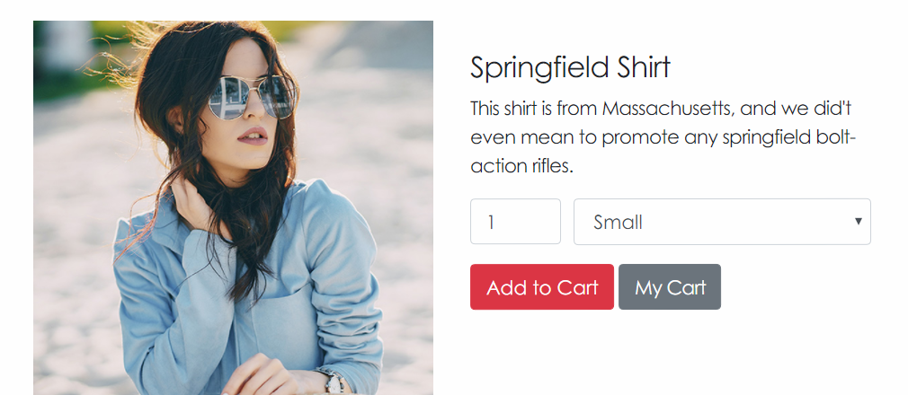
Project5 : localStorage에 상품 저장하기 (Add to cart)

Slide 41
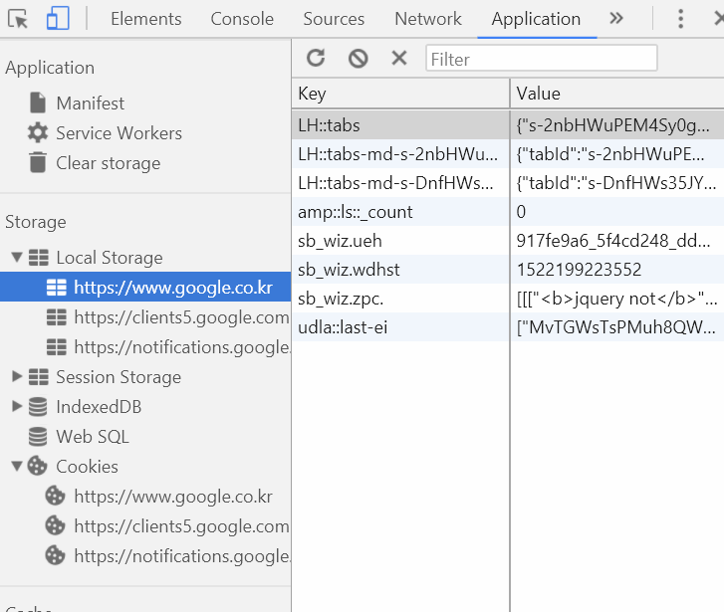
정보를 ‘영구저장’하려면 서버로 전송해야하지만 덜 중요한 정보들은 브라우저 저장공간을 사용하면 편합니다.
1. localStorage
2. sessionStorage
3. Cookie
각각 5MB 정도
object형태로
텍스트 데이터를 저장가능
(IE8+)

Slide 42
localStorage, SessionStorage 브라우저 저장공간을 사용하면 만들 수 있는 것들 :
1. 장바구니 추가기능
2. 뒤로가기시 스크롤 위치 기억하기
3. 최근 본 상품
4. form의 내용 기억하기
5. 사용자의 개인 설정 저장 등
단점 :
1. localStorage 데이터가 출입할땐 다른 자바스크립트 코드는 작동 중지상태
2. 문자열만 저장가능
3. LocalStorage 기능 끄고 웹서핑하는 사람도 있긴 함

Slide 43
localStorage에 정보를 저장하고 빼는 법
Syntax
저장
localStorage.setItem(‘name’, ‘Smith’);
출력
localStorage.getItem(‘name’);
localStorage[‘name’]
localStorage.name
삭제
localStorage.removeItem(‘name’);

Slide 44
상품의 id, 상품명, 사이즈, 수량, 가격 등의 정보를 저장하면 장바구니 추가 기능이 완성됩니다.
근데 단점은.. localStorage에는 ‘문자열’ 밖에 저장이 안됩니다.

Slide 45
localStorage에는 ‘문자열’ 밖에 저장이 안됩니다. {Object}, [Array] 등을 저장하고 싶다면?
JSON 함수들을 이용합니다.
Object -> 문자열
문자열 -> Object
JSON.stringify(object)
JSON.parse(object)

Slide 46
LocalStorage에 Object 저장/출력법
저장
var data = { firstname: ‘John’, lastname: ‘Park’}
localStorage.setItem(‘name’, JSON.stringify(data));
출력
JSON.parse(localStorage.data)
object를 문자형태로 바꿔주는 함수
문자를 object로 바꿔줌

Slide 47
Add to cart 버튼을 누르면 주문정보를 localStorage에 저장해봅시다.
Object 이름(key) : product1
Object에 들어갈 것들
1. ID
2. product name
3. quantity
4. size
5. price

Slide 48
Add cart 버튼
clickevent 발동할 때
local storage에 product1로 추가
1. 동적으로 Object 자료 생성 후
2. JSON화 하기
{
ID : 1,
name : ‘Springfield’,
size : ‘small’,
number : 2
}

Slide 49
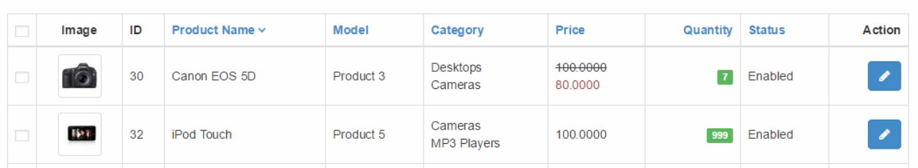
Project6 : Shopping cart list 만들기
or 서버에서 보내준 쇼핑리스트 데이터로 동적으로 list 생성하기

Slide 50
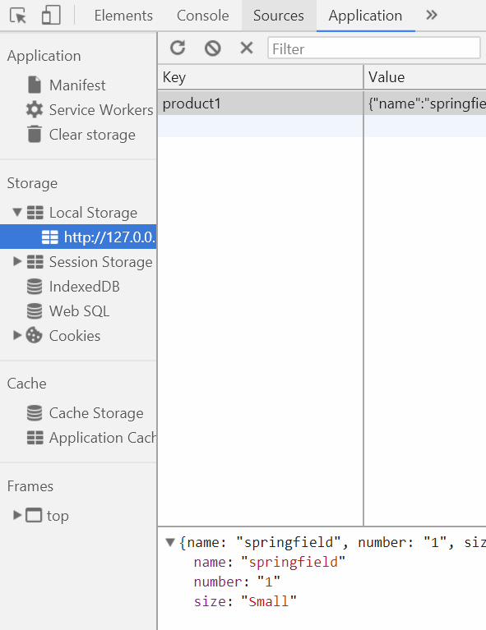
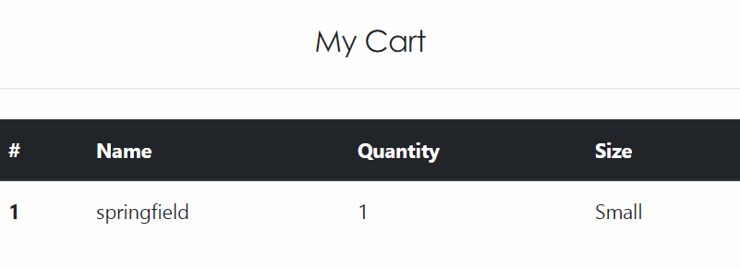
localStorage안의 object를 꺼내어 장바구니를 만들어보자

Slide 51
shopping cart list 기능 만들기
Pseudo code :
1. 일단 HTML/CSS로 table 디자인 부터 해놓자 (dummy data 필요)
2. 데이터 넣을 상위 요소를 찾는다. div...tbody..같은거. (그리고.append()로 데이터를 넣으면 되겠네요)
3. 필요한 tr 개수만큼 for문을 돌린다.
4. for문 안에 tr을 tbody요소에.append() 하는 코드를 짠다.
5. 근데 그냥 append()하면 안되고 수량, 가격 데이터를 변동하면서 append() 시킨다.

Slide 52
jQuery pseudo 코드:
x 100회 반복 (for)
<table>요소에
append()로 <tr> 추가
<tr>내부에 상품명 바인딩
<tr>내부에 가격 바인딩
<tr>내부에 구매수량 바인딩

Slide 53
localStorage에서 데이터 꺼내는 방법은 아까 했었죠? 근데 product1, product2 .. product 50.. 이렇게 50개의 상품이 장바구니에 들어있으면 어떻게 해야할까요

Slide 54
for 반복문을 돌리면 됩니다. ..근데 반복을 몇번 해야하는것? 항상 50번인가요?

Slide 55
for문을 이용해 array 혹은 object를 iterate 할 수 있습니다.
Syntax
Array
iteration
for (var i = 0; i < 어레이.length; i ++) { console.log(array[i]); }
for (var key in 오브젝트) { //만약 오브젝트.hasOwnProperty(key)
console.log(오브젝트[key]); }
array에 담긴 데이터 수를 알려주는 함수
Object
iteration

Slide 56
forEach함수를 이용해도 array를 iterate 할 수 있습니다.
Syntax
Array
iteration
어레이.forEach(function(a){
console.log(a)
});
Array안의 요소를 a로 쭉 사용가능

Slide 57
for / for ... in / forEach()
Syntax
for은 Array iterate 할 때
for in은 object iterate 할 때
forEach는 Array iterate 할 때 (IE>9)
array.forEach(function( item ) {
console.log( item )
});
for (var keys in object) {
console.log(keys)
}

Slide 58
참고 : querySelectorAll를 iterate 하는 법
Syntax
querySelectorAll, getElementsByClassName 등으로 요소를 잡으면
[Array]와 비슷한 [NodeList] 라는 것에 담겨옵니다.
iterate 하려면 전통적인 for문 혹은 Array로 바꾼 후 forEach문을 사용합니다.
https://css-tricks.com/snippets/javascript/loop-queryselectorall-matches/

Slide 59
Javascript로 HTML 요소를 만들기 위해선...
var tableRow = '<tr><th scope="row">1번</th><td>1개</td><td>3000원</td><td>Small 사이즈</td></tr>';
(엔터키를 못넣어 끔 – 찍하기 때문에 ES6 문법도 좋은 선택)

Slide 60
시간 절약을 위해 append( )는 jQuery를 씁시다.
$(‘div.content’).append(‘컨텐츠를 추가합니다’)
* append()는 하위요소(children)에 내용을 추가하는 함수
(vanilla 자바스크립트는 넘나길어지는 것)

Slide 61
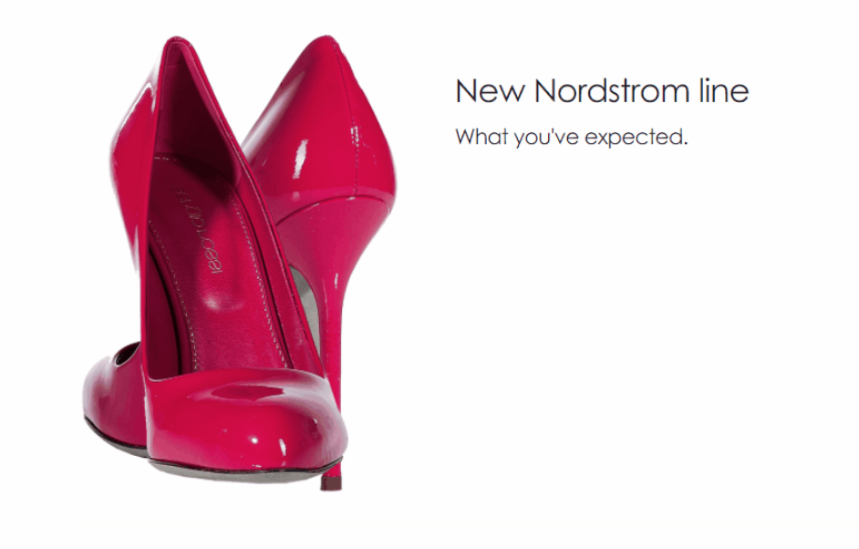
Project7 : 이미지 slow scroll 애니메이션 개발 (jQuery)

Slide 62
재료부터 만듭시다
뒷 신발 div만들고
앞 신발 div만들고
각각 background 속성으로 신발이미지 넣기.
그리고 background: position 속성으로 배경 위치를 조정하면 되겠네요
background-position : left 30px top ??px;

Slide 63
가장 쉬운 애니메이션부터 한번 만들어봅시다.
스크롤 바를 내릴 때마다
앞신발은 위로 올라오는 애니메이션

Slide 64
스크롤 바를 내릴 때마다
앞신발은 위로 올라오는 애니메이션
현재 window
Scroll event 발동할 때
신발 위치 CSS 바꾸기
(신발의 높이는
현재 스크롤바 위치와
반비례 해야합니다.)

Slide 65
현재 window
Scroll event 발동할 때
신발 위치 CSS 바꾸기
현재 문서에서 스크롤바가 몇 px 내려갔는지 알려주는 함수
scrollTop( );
요소의 CSS를 바꾸려면
.css({‘background-position’: ‘top 00px’})

Slide 66
Skrollr.js Scrollreveal.js Greensock Animation API (GSAP) (IE6+)

Slide 67
CSS animation vs JS animation https://www.heartinternet.uk/blog/should-you-use-css-or-javascript-for-web-animations/

Slide 68
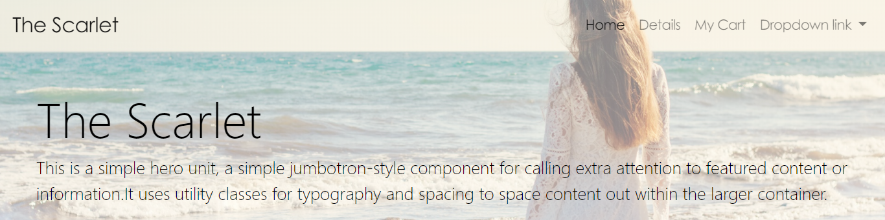
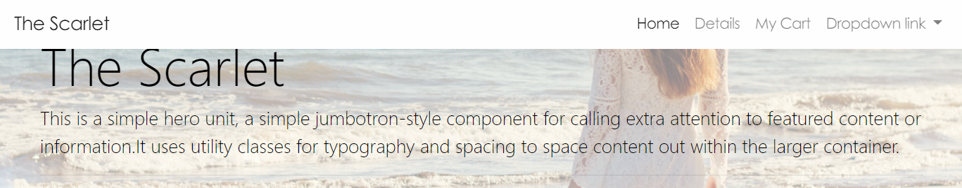
Project8 : Nav 메뉴 투명화 애니메이션 (transition/animate)

Slide 69
1. 맨 처음 로딩시엔 어떤 CSS를 적용? 2. 어떤 이벤트를 측정해야하나? 3. 이벤트 발동시엔 어떤 CSS를 적용해야함? 4. 이벤트 미발동시엔 어떤 CSS를 적용해야함?

Slide 70
jQuery animate() 로 만드는 애니메이션
Syntax
element.animate({fontSize: ‘30px’},{duration:3000});
animate함수로 CSS를 변동시킬 때 애니메이션을 줄 수 있음.
장점 : JS단에서 애니메이션 관리 가능
단점 : 버벅거림 (Velocity.js 쓰셈)

Slide 71
CSS transition 으로 만드는 애니메이션 (IE10+)
Syntax
.big-font { transition : 1s linear; }
장점 : animate 보다는 부드러움, JS와 별도로 처리됨.
단점 : CSS class를 하나 더 만들어야함, IE 호환성

Slide 72
스크롤 애니메이션 개발을 위한 두개의 큰 틀 : $(window).on(‘scroll’ , function(){}) $(window).scrollTop();

Slide 73
velocity.js 모든 jQuery animate함수처럼 이용가능, 쉬움, 부드러움, 용량7KB

Slide 74
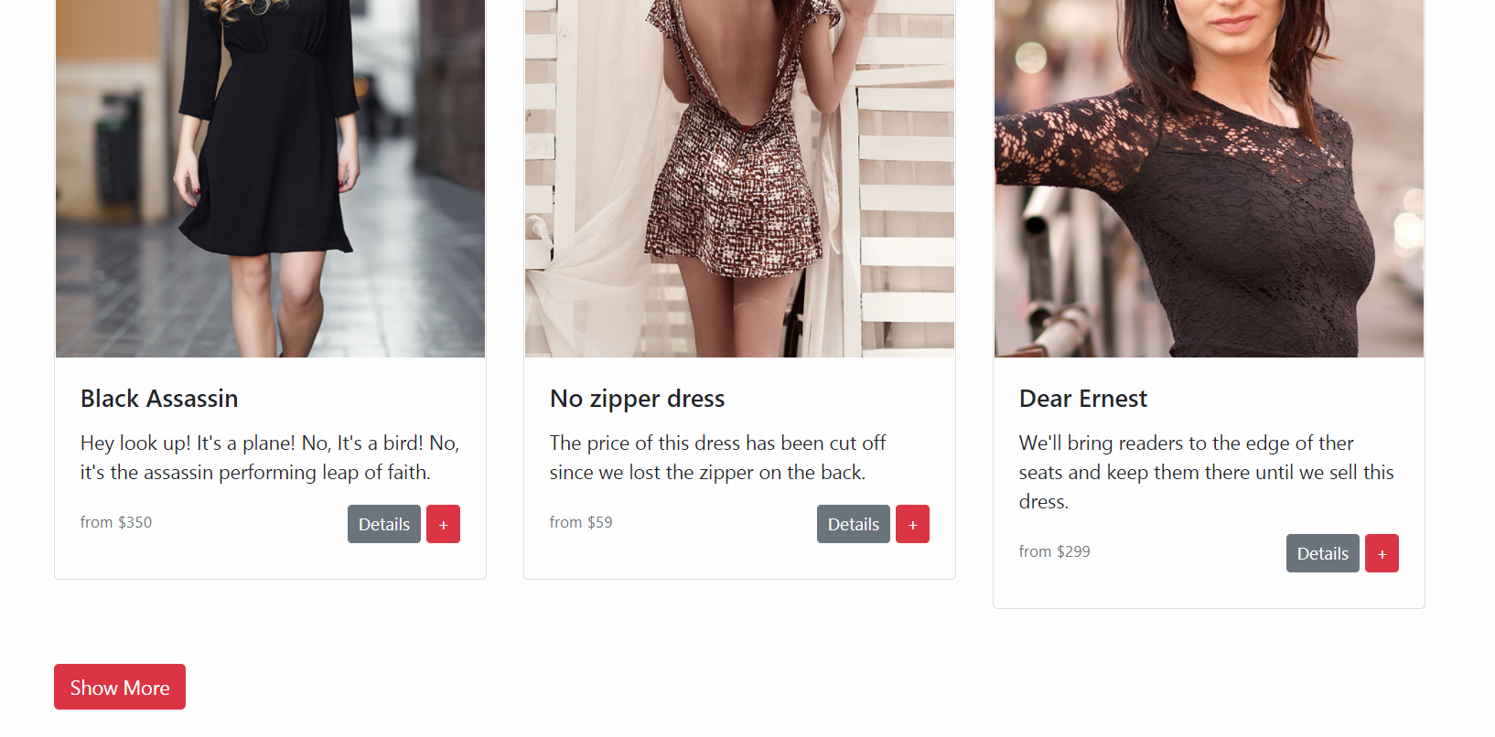
Project9 : 메인페이지 Product list 더보기 버튼 (AJAX이용)

Slide 75
jQuery AJAX
$(element).load(‘’)
$.ajax()
$.get()
특정 element 위치에
특정 파일(코드)를 삽입할 때 씀
그냥 기본 AJAX함수
GET요청만 처리하는 AJAX함수
(vanilla 자바스크립트는 XMLHttpRequest 함수를 씁니다. 이거나 $.ajax나 아무 차이 없음)

Slide 76
jQuery AJAX요청으로 JSON데이터 가져오는 법
Syntax
$.ajax({
type : 'GET',
url : ‘/data.json’,
dataType: 'json',
}).done(function(data){
console.log(data)
}).fail(function(jqXHR, textStatus, error){
console.log(error)
});

Slide 77
jQuery AJAX 기타 설정 부분
data : {"id" : ‘qwer1234’} // ajax요청시 서버로 정보를 보내고 싶다면 이렇게 (특히 POST)
dataType: ’json’ // 서버에서 수신될 정보의 expected type (없어도 가끔 잘됨)
beforeSend: 함수(){} // ajax 요청하기 전에 먼저 실행할 함수(로딩중~ 띄운다든지 그럴 때)
$ajax( ).done( function(){} ) // 성공시 실행할 코드
$ajax( ).fail( function(){} ) // 실패시 실행할 코드
$ajax( ).always( function(){} ) // ajax 실패하든 성공하든 무조건 실행할 함수

Slide 78
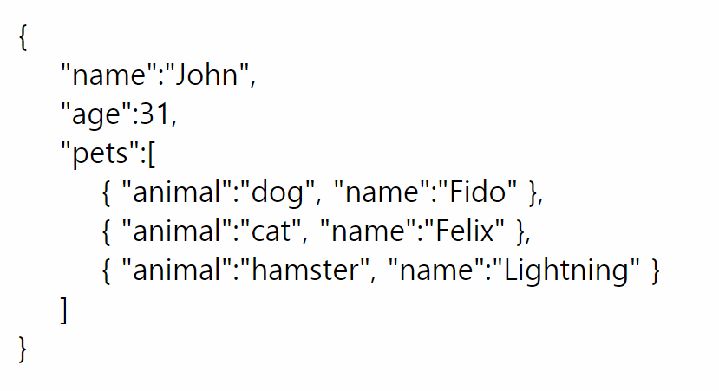
이건 object 가 아닙니다. 데이터를 뽑아 쓸 수가 없어요. object로 바꿔줘야겠죠?
서버에서 JSON 데이터를 보내왔는데 ..

Slide 79
var data = JSON.parse(‘object 처럼 생긴 텍스트’); (근데 jQuery AJAX는 parse 할 필요 없음)
서버에서 데이터를 보내왔는데 ..

Slide 80
AJAX 활용방안
회원가입시
ID 중복체크
더보기 버튼
더보기 스크롤
초기 수신 되는
데이터 절약
쇼핑몰의 탭기능
(위메프)
★ 구글 크롤러봇은
AJAX데이터
추적불가 ★
댓글,
댓글의 vote기능

Slide 81
AJAX 단점
★ 구글 크롤러봇은
AJAX데이터
추적불가 ★
GET요청 pagination이 더 좋을 수도
다른 url로 요청 불가
IE 7 +
AJAX탭 4개를 만들면
서버의 요청 횟수도 4배

Slide 82
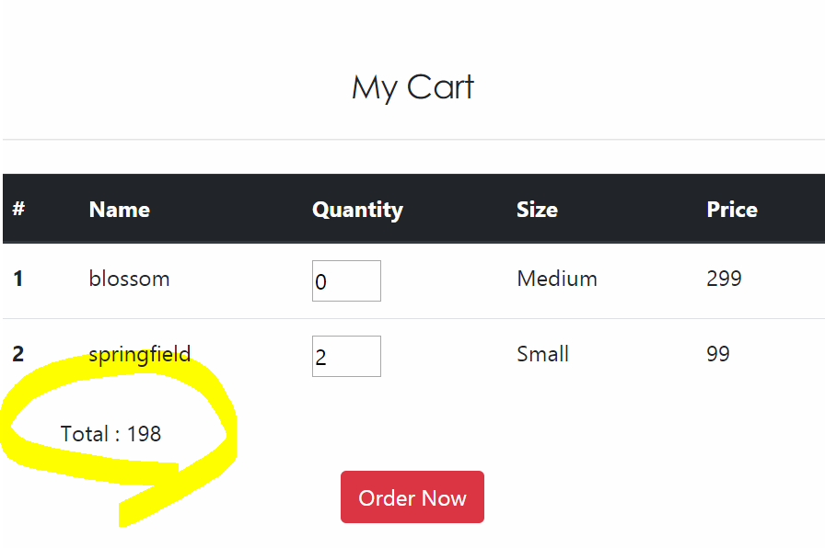
Project10 : 총 금액 계산 기능 (즐거운 수학시간)

Slide 83
기능 : 1. 맨 처음 로드시 table안의 총 금액을 계산해줌 2. 상품수량을 변경하면 table 안의 총 금액을 다시 계산해줌 준비물 : - 상품 수량을 <input> 태그로 바꾸기 - 최종가격 표시할 text 부분 만들기

Slide 84
Pseudo code 를 생각하기 어려울 때 꿀팁 : 1. Happy User가 사용하는 경우만 일단 생각 (예외는 나중에) 2. 반복문이 어렵다면 반복하지말고 하나만 작성해볼것 3. Dummy data를 채워넣고 시작하면 생각이 잘날지도 4. 논리적으로! 단계별로! 생각하기

Slide 85
최종 값
= 0
최종 값
=
최종 값
+
상품1 갯수
X
상품1 가격
최종 값
=
최종 값
+
상품2 갯수
X
상품2 가격
최종 값
=
최종 값
+
상품3 갯수
X
상품3 가격
………
최종 값 출력

Slide 86
2. input내의 상품수량을 변경시에 가격을 다시 계산하게 하려면? - 함수화 - input에 ??이벤트 달기

Slide 87
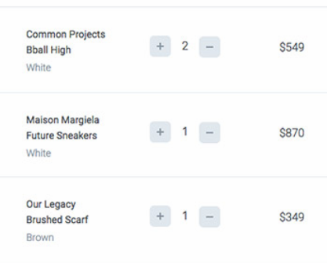
Project11 : Increment Button 만들기 (jQuery)

Slide 88
<td><+button><input><-button><td> <td><+button><input><-button><td> <td><+button><input><-button><td> 하지만 input과 button이 100개가 있다면?
원리는 간단합니다. button 누르면 input value가 +1 / -1

Slide 89
<td><+button><input><-button><td> <td><+button><input><-button><td> <td><+button><input><-button><td> Q. 그럼.. 전부 이름쓰거나 id 달아줘야하나요?
버튼을 눌렀을 때 input 100개 중에 정확한 input을 찾아야함

Slide 90
jQuery는 형제, 부모, 자식 element를 빠르게 찾아줍니다. 형제는 siblings(‘ input ’) 부모는 closest(‘ ’) 자식은 children(‘ ’)

Slide 91
입력
변경
출력
show modal
show modal
show modal
h1 요소를 선택하고
태그 안의 내용을 가져온다
내용을 ‘Hello’로 바꾼다
h1 요소 내부에
박아넣는다
데이터
변경
출력
show modal
show modal
show modal
그냥 데이터
내용을 이리저리 바꾼다
그 자리에 박아넣는다

Slide 92
방법 1. - Paypal/Stripe 를 통한 Visa, Mastercard 결제 (수수료 3% + 원화결제 수수료 X%) - JS코드 7줄만 추가하면 되니 초간단 방법 2. - 국내카드는 PG사 가입 후 PG사 결제모듈 설치해야함 (심각하게 복잡) - 설치 쉽게 도와주는 아임포트 iamport.kr
Misc
카드결제?

Slide 93
호환성 안좋은 ES6 문법을 ‘예전’ 문법으로 바꿔주는 고마운 툴 Node.js 설치하고 babel 설치하고 튜토리얼 대로 따라하면 됩니다. 또는 에디터 부가기능에 babel화 해주는 기능을 찾아서 써도 잘됨
Misc
ES6 문법을 쓰려면 Node.js + Babel을 써야..

Slide 94
<Bludit> PHP설치된 호스팅 공간만 있으면 쉽게 사용가능합니다. (워드프레스보다 가벼움) Markdown, HTML로 게시물 작성. <Xpress Engine> 한국스타일 게시판을 만들기 위한 무료 php 게시판 엔진. 복붙만 하면 설치 끝입니다. admin 페이지에서 모든걸 관리 가능. 커뮤니티 사이트 만들기 정말 쉽쥬?
Misc
서버와 데이터베이스 몰라도되는 ‘블로그’ & ‘게시판’ 만들기

Slide 95
https://javascript30.com (영어주의)
Misc
more 자바스크립트 프로젝트형 강의

